Slide 1
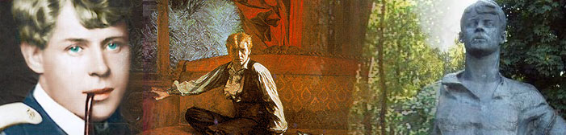
Уроки – исследования «Душа грустит
о небесах…» по поэме С.А. Есенина «Микола»
Класс – 11-1
Учитель – Шарина Р.П.
2013 -2014 учебный год

Slide 2
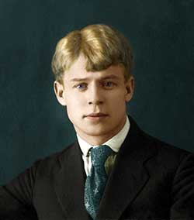
Цели уроков:
1..Должны узнать:
-об отношении поэта к проблеме личности и её
связи с миром;
об истории создания произведения;
о жизни одного из самых уважаемых и любимых
святых на Руси Николае Чудотворце;
о картинах русских художников, связанных с
именем святого;
- о некоторых свидетельствах - помощи святого
Николая Чудотворца.
2. Должны дальше учиться:
делать литературоведческие анализы поэтических
произведений;
- выступать перед аудиторией.
1985 - 1925

Slide 3
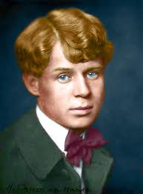
Исследователь литературы Дмитрий Веневитинов писал: «Истинные поэты всех веков и народов были философами». С.Есенин давно признан великим русским национальным поэтом мирового масштаба, а его философия разлита, растворена в поэтических словесных образах.
В своих произведениях поэт решает проблему личности и её связи с миром, отношений между человеком, обществом и природой.

Slide 4
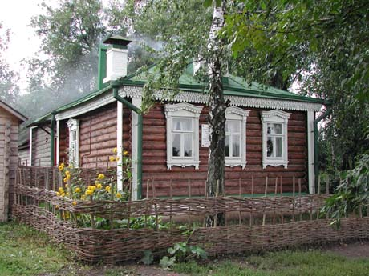
Из биографии поэта мы знаем, что он рос у бабушки и дедушки, которые жили в обычной просторной бревенчатой избе. Бабушка Наталья Евтеевна и дед Фёдор Андреевич были кроткими и набожными людьми, внука любили и берегли.

Slide 5
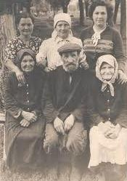
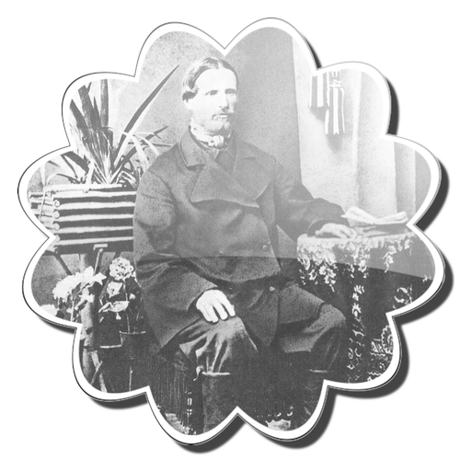
Титов Ф.А., дед С. Есенина.
Бабушка и дед по матери
(первый ряд слева – направо).

Slide 6
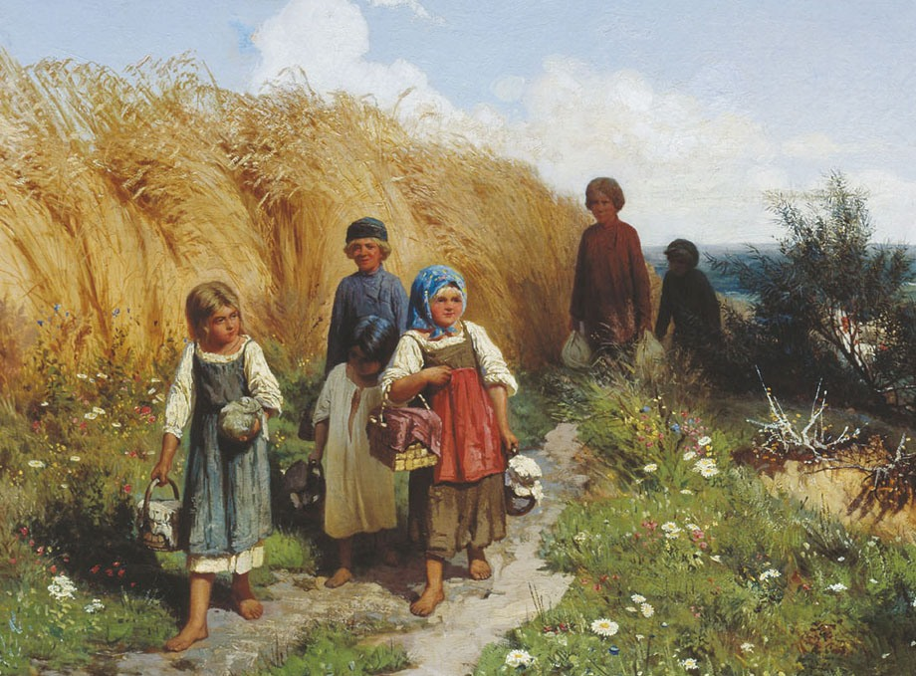
А. Д. Кившенко «Жнитво (Дети, несущие в поле обед жницам)»

Slide 7
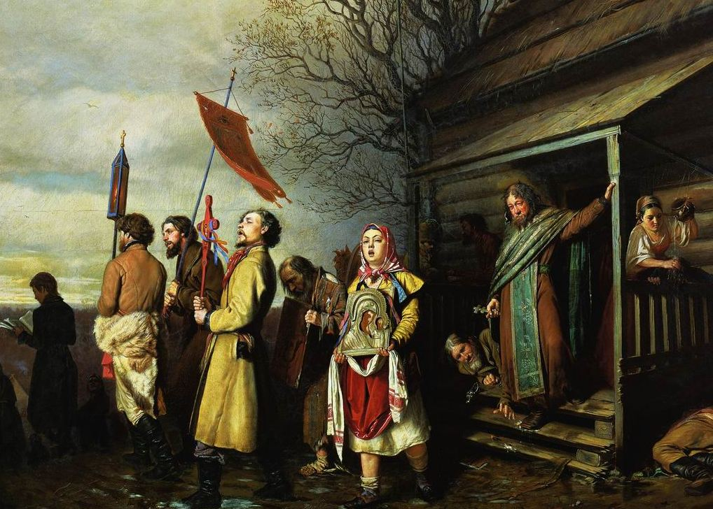
Перов В.Г.
Сельский крестный
ход на Пасхе.
Часто собирались у их дома слепцы, странствующие по селам, пели духовные стихи о прекрасном рае, о Лазаре, о Миколе...
Многие стихи поэта окрашены и пропитаны церковным, религиозным духом. Со златой тучки глядит Саваоф, среди людей ходит с дорожной клюкой кроткий и голодный Спас, путешествует мужичий святой Микола…

Slide 8
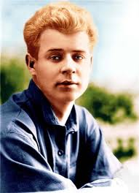
Успех молодого поэта был поистине стремительным и громким. Невысокого роста, светловолосый, удивительно подвижный, с голубыми, постоянно меняющими свой оттенок ясными глазами, этот уроженец глубинной России привлёк к себе всеобщее внимание.
Облик его на редкость соединялся с духовным строем привезённых им стихов. Он обладал удивительным дарованием. Литературный Петроград то с неподдельным восторгом, то снисходительно улыбаясь, приветствовал явление самобытного таланта.

Slide 9
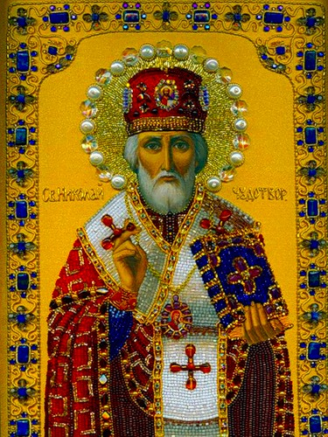
Николай Чудотворец – самый любимый святой России.
На Руси верили, что Николай Чудотворец помогает человеку не терять силу духа и оберегает его от болезней. Николай Угодник считется покровителем детей, купцов, пастухов, целителей, защитником оклеветанных и невинно осуждённых.

Slide 10
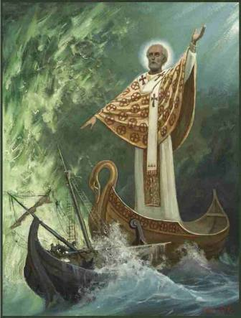
Николай Чудотворец считется покровителем моряков и воинов.
Молитвы, обращённые к Николаю Чудотворцу, помогают избавиться от бед и добиться восстановления справедливости. На Руси его называли Николой. Празднуется Никола два раза в году. Весной 22 мая – Никола Вешний. Зимой 19 декабря – Никола зимний.
С. Ефошин Св. Николай Чудотворец . На водах.

Slide 11
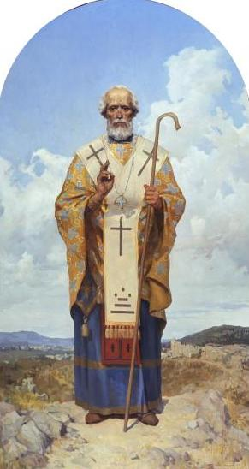
Виталий Графов.Св. Николай Чудотворец . 2011 г.

Slide 12
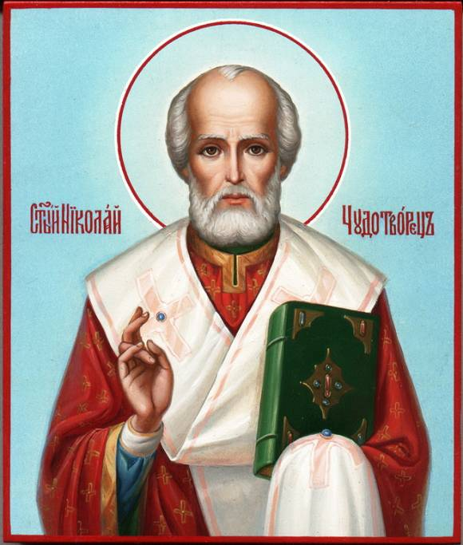
Пришла домой, подняла глаза в уголок, где висели иконы.
«Да это же был сам Николай, Угодник Божий! Как же я сразу не признала в старичке нашего Чудотворца?» — изумилась старушка и пала ниц перед иконой Святителя. Благодарные слезы ручейками потекли по ее изрезанным лучиками-морщинками щекам.

Slide 13
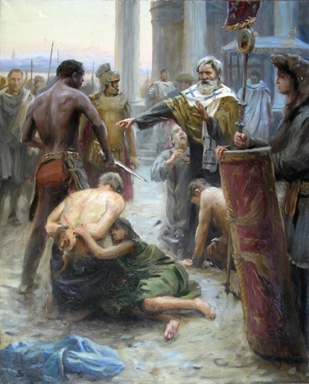
Он появился на месте казни, когда меч уже был занесен над головами невинно осужденных. Отстранив стражу, святитель остановил руку палача. Никто не осмелился воспрепятствовать ему.
Градоначальник, грозно обличенный святым Николаем, сознался в своем грехе и просил принять его покаяние.
Аджигитов И.Г. Николай Чудотворец.

Slide 14
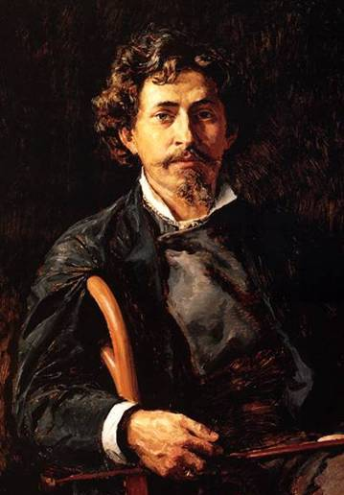
Одна история из жизни Николая Угодника вдохновила русского художника И. Репина, и свои чувства он выразил в картине «Николай Мирликийский спасает от смертной казни трёх невинно осуждённых».
1874 - 1947

Slide 15
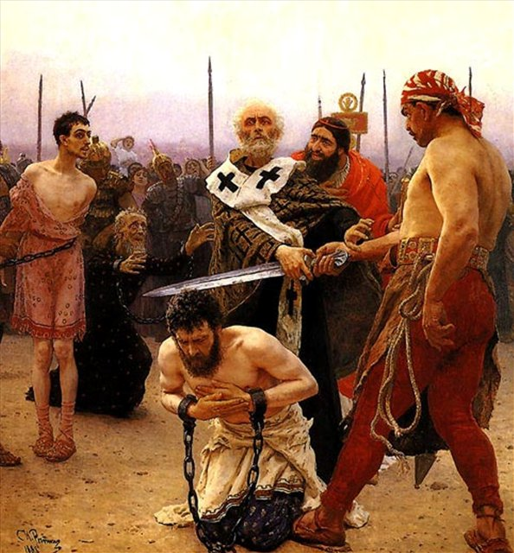
Николай Чудотворец появился на месте казни, когда меч уже был занесен над головами невинно осужденных. Отстранив стражу, святитель остановил руку палача. Никто не осмелился воспрепятствовать ему.
Градоначальник, грозно обличенный святым Николаем, сознался в своем грехе и просил принять его покаяние.
Николай Мирликийский спасает от смертной казни трёх невинно осуждённых.

Slide 16
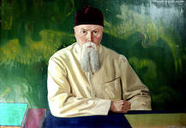
К образу этого Святителя неоднократно обращается на протяжении своей жизни русский художник Н.К.Рерих. Он упоминает Святого Николая в очерках и в разные годы посвящает Ему свои картины. Очевидно, что Святой — Небесный Покровитель художника, это следует из самого имени — Николай.
1874 - 1947

Slide 17
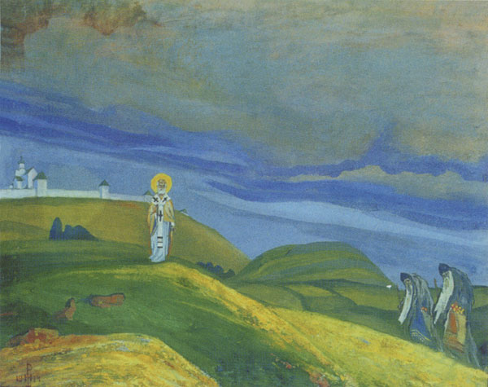
Перед взором зрителя открывается тревожный пейзаж с тяжёлым грозовым небом, чётко очерченной линией холмов, движущейся фигурой Николы и двух глубоких старцев со склонёнными главами; вдали, на возвышении, видны белые городские стены и храм. Тёмные облака надвигаются на город, в то время как на первом плане уже видны яркие лучи солнца, освещающие землю и небо. Художник как бы показывает: приближающаяся опасность временна, и после неё воцарится солнечный день!
Н.Рерих. Николай - Угодник.

Slide 18
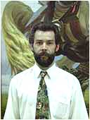
Художник Сергей Николаевич Ефошкин родился в 1960 году в Москве.
Он – один из немногих современных авторов, целиком посвятивший своё творчество теме истории России и истории Православия. Верный традициям русской реалистической живописи, он создаёт свои произведения с высочайшим профессиональным мастерством, тонким вкусом и безупречным знанием истории.
Родился в 1960 г.

Slide 19
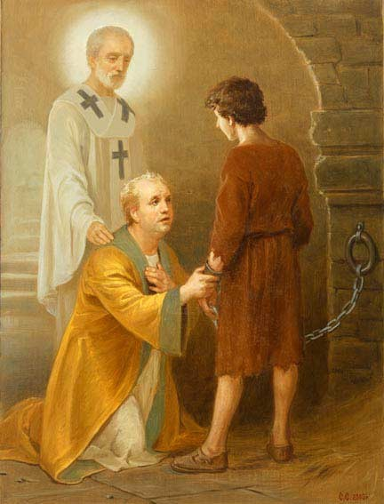
Художник работает в жанрах исторической картины, портрета, пейзажа, книжного оформления и иллюстрации. Сергей Ефошкин является автором живописных исторических циклов , в том числе
« Житие и чудеса Святителя Николая Чудотворца», а также автором оформления и иллюстраций книг: В.П. Столярова « Сказание
о святителе Николае - архиепископе Мирликийском, чудотворце».
Оправдание невинно обвиняемого слуги.

Slide 20
Словарь поэмы
Микола — св. Николай, «архиепископ мирликийский, великий христианский святой,
прославившийся чудотворениями при жизни и после смерти.
Елейный - приятный
Стягловица (стягольница) — верёвка или бечёвка для затягивания чего-либо.
Охлопья — от охлопать (отрясти, отряхнуть).
Лузга — здесь: мякина.
Окосье — рукоятка косы, косовище.
Косница — лента в косе.
Лапоть – короткая плетёная обувь.
Милостник – человек, по доброму относящийся к людям.
Котомка – путевая сумка.
Псалтырь – книга псалмов.
Облачальный – облаченье, относящееся к духовенству.
Закрома – 1. Отгороженное место в амбаре для ссыпки зерна.
2. Место для урожая.

Slide 21
Лирические герои поэмы
Микола (Николай Чудотворец, Николай Угодник,
Николай Мирликийский).
2. Спас (Спаситель , Иисус Христос, Бог).
3. «Божья мать» (Богородица, Матерь божья).
4. «Пахаря» (крестьяне).

Slide 22
Примерная схема анализа поэмы
-Какие образы вы увидели в поэме?
-Выделите изобразительно-выразительные средства,
определить их роль в создании этих образов.
-Каковы мотив, поэтическая идея произведения?
-Какие чувства вызвала у вас поэма?
-Как работает цветопись и звукопись у С.Есенина?

Slide 23
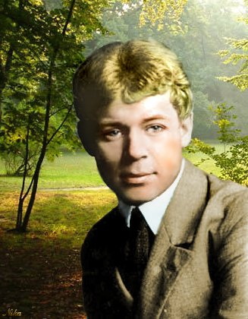
Он удивлял завсегдатаев литературных салонов не только смелостью, пленительной красотой своего стиха, но и подчёркнуто-крестьянскими манерами. Он мог часами на публике или в дружеском кругу петь под гармонику родные рязанские частушки. Между тем за этим очевидным «местным колоритом» скрывалась напряжённая внутренняя жизнь, лишь великому поэту свойственная полнота видения мира, редкая способность находить прямые пути к тайнам русского бытия.

Slide 24
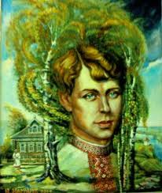
Гений Сергея Есенина удивителен и многогранен, но теперь пришло время глубже осознать, что поэт не разменял свой талант, а обратил его на защиту распинаемого богоборцами Христа и поруганное Отечество.
Сергею Есенину удалось в своих стихах сохранить целостность Руси, славянской культуры и самое главное -любовь к Богу и Отечеству по пословице "где родился, там и пригодился".
Глубокий патриотизм поэта не случаен, ведь его небесный покровитель, Сергий Радонежский -- защитник Святой Руси.
Есенин - нежное имя,
Соловьиный звон.
Кудрями золотыми
Звенел весёлый клён.
М.Герасимов

Slide 25
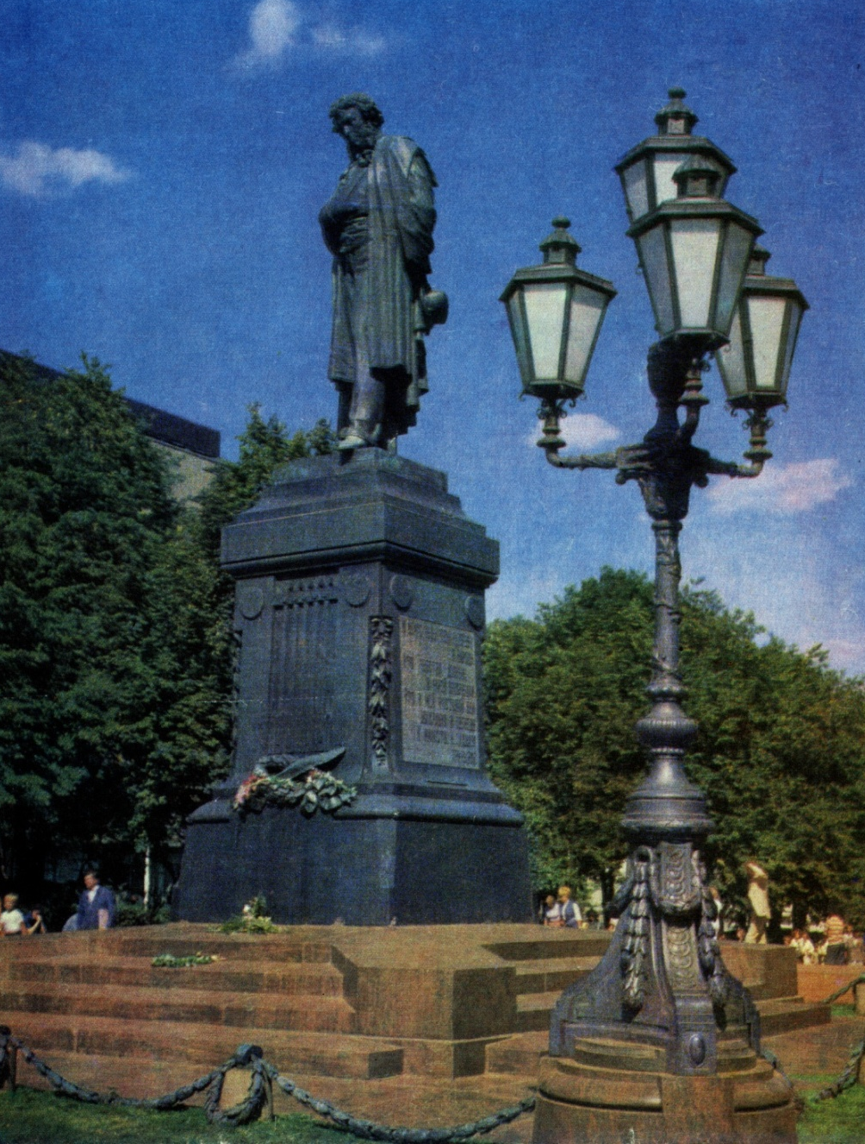
Пушкину
Мечтая о могучем даре
Того, кто русской стал судьбой,
Стою я на Тверском бульваре,
Стою и говорю с собой…
Но эти милые забавы
Не затемнили образ твой,
И в бронзе выкованной славы
Трясёшь ты гордой головой.
А я стою, как пред причастьем,
И говорю в ответ тебе:
Я умер бы сейчас от счастья,
Сподобленный такой судьбе.
Но, обречённый на гоненье,
Ещё я долго буду петь…
Чтоб и моё степное пенье
Сумело бронзой прозвенеть.
Памятник Пушкину в Москве.
Скульптор – Опекушин А.М. 1880 г.

Slide 26
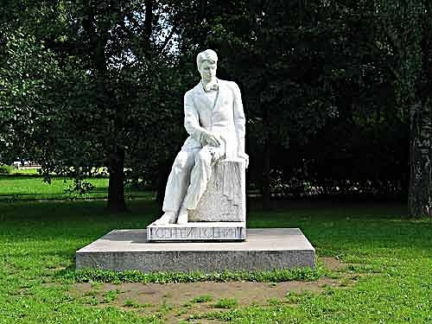
г. Санкт-Петербург, в Таврическом саду.
Скульптор А.С. Чаркин, архитекторы Ф.К. Романовский, С.Л. Михайлов. 1995 г.
.

Slide 27
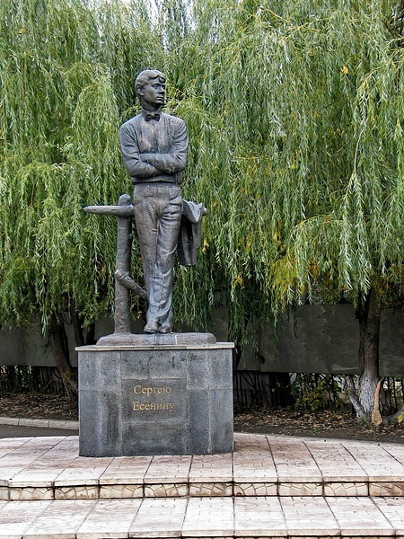
"Я ведь «божья дудка» - сказал поэт... как живу, так и пишу. . Это когда человек тратит из своей сокровищницы и не пополняет. Пополнять ему нечем и неинтересно" (из воспоминаний Е.А.Устиновой).
г. Липецк, бульвар Есенина.
Скульптор В.Л. Челядин. 2002 г.

Slide 28
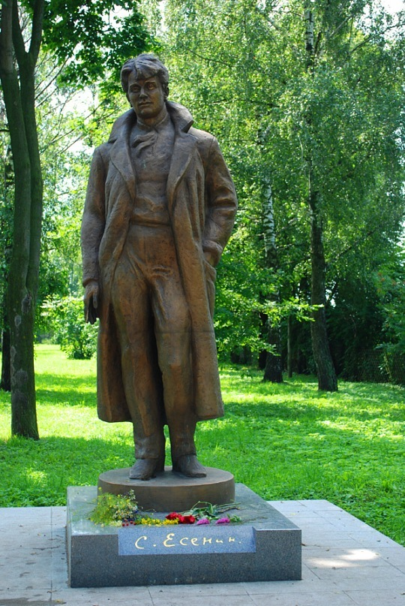
Поэт в России больше чем поэт, он глашатай, пророк, он выполняет опасную и ответственную миссию, -- во время смуты становиться на защиту Святынь…
Ведь суть пророческого служения не в предсказании будущего, а в противостоянии силам тьмы, задача поэта быть нервом эпохи, глаголом жечь сердца людей, пробуждать народную совесть.
с. Константиново, в 2007 г. установлен
во дворе усадьбы Есениных.
Скульптор А.А. Бичуков.

Slide 29
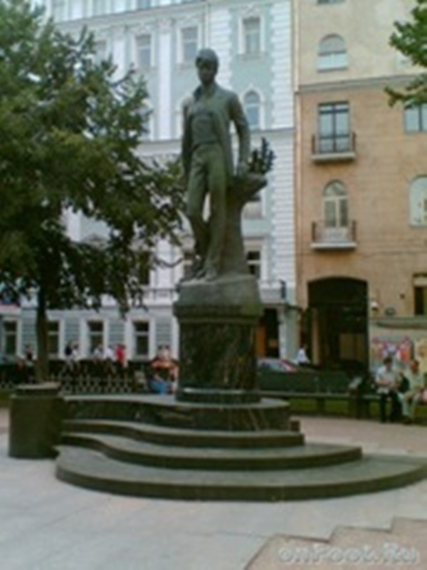
Горький писал: "...Сергей Есенин не столько человек, сколько орган, созданный природой исключительно для поэзии, для выражения неисчерпаемой "печали полей", любви ко всему живому в мире и милосердия, которое — более всего иного — заслужено человеком».
Москва, Тверской бульвар.
Скульптор А.А. Бичуков, архитектор А.В. Климочкин. 1995 г.

Slide 30
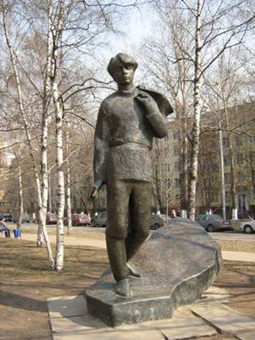
Но, обречённый на гоненье,
Ещё я долго буду петь…
Чтоб и моё степное пенье
Сумело бронзой прозвенеть.
Скульптор А.Е. Цигаль, архитекторы С.Е. Вахтангов и Ю.В. Юров. 1972 г.

